Slide 1
ТУМАН
?

Slide 2
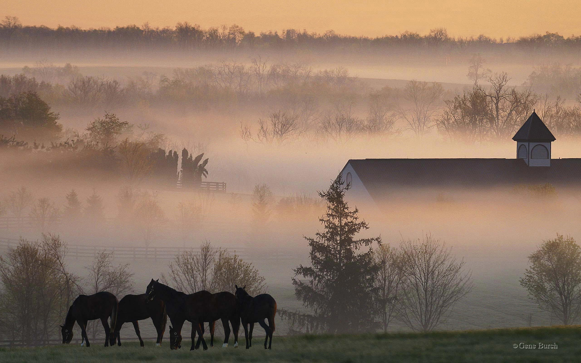
Туман – гэта маленькія кропелькі вады, якія не падаюць на зямлю, а вісяць у паветры над паверхняй зямлі.

Slide 3
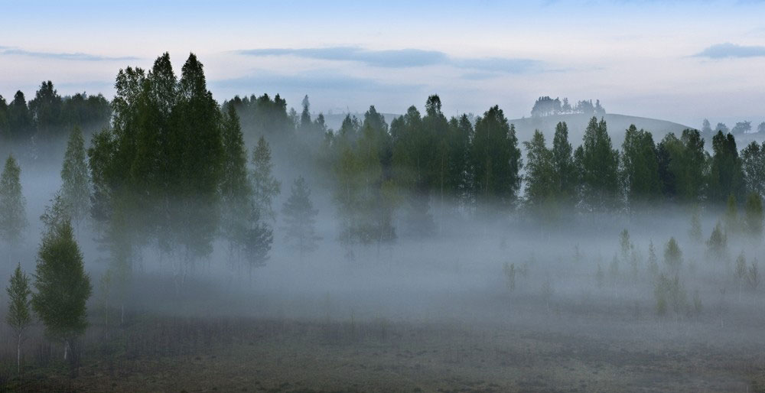
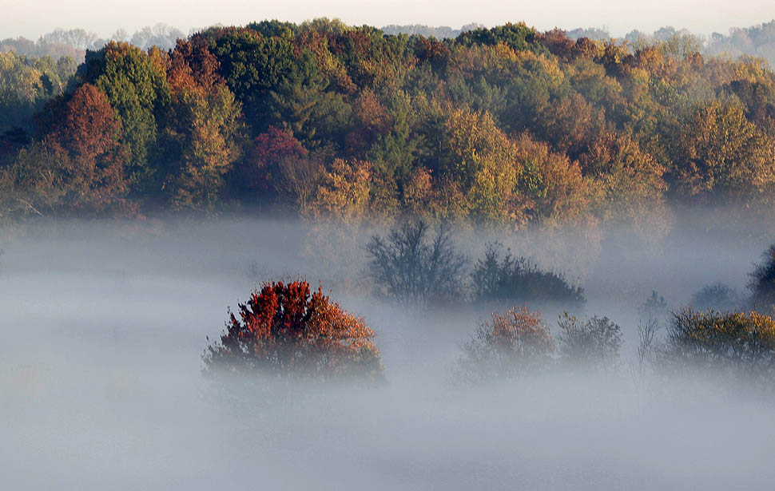
Часцей за ўсё туманы бываюць познім вечарам або раніцай.

Slide 4
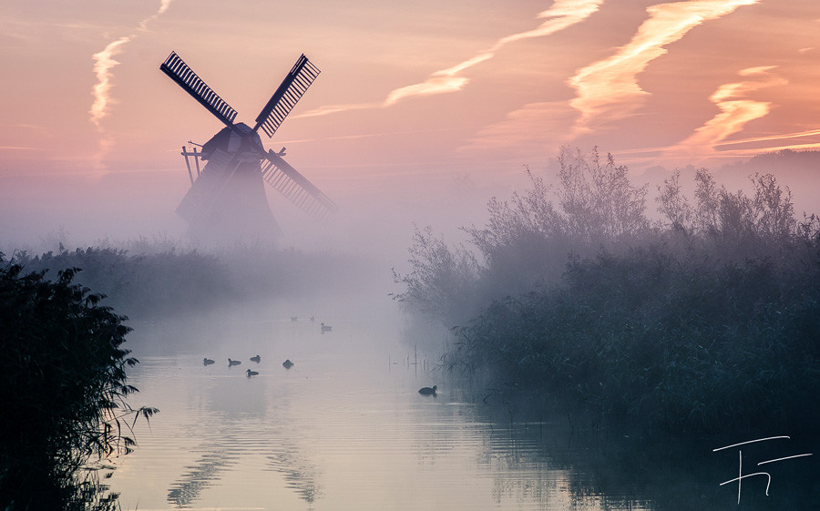
Гэта адбываецца таму што паветра вечарам ці раніцай становіцца халодным, і вадзяная пара, якая знаходзіцца ў паветры, ператвараецца ад холаду ў маленькія кропелькі вады - туман.

Slide 5
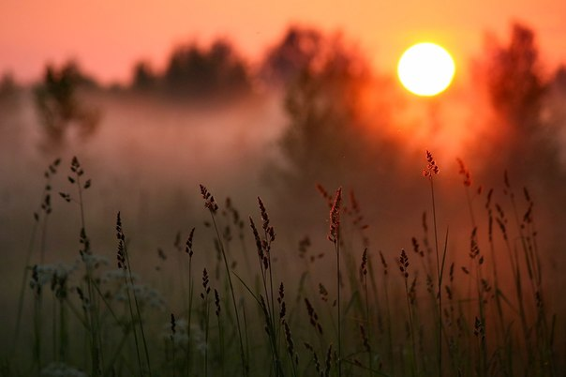
А потым паступова паветра пачынае прагравацца сонейкам – і туман знікае. Гэта маленькія кропелькі вады выпарыліся і зноў сталі нябачнай вадзяной парай у паветры.

Slide 6
Найбольш часта туманы можна назіраць восенню.

Slide 7
Небяспека на дарогах!!

Slide 8
Што такое туман?
Калі бывае туман?

